Slide 1
Postupnosti a rady
Autor: RNDr. Anna Slovenkaiová
Gymnázium Gelnica

Slide 2
O B S A H
Zavedenie pojmu
Spôsoby určenia postupnosti
Graf postupnosti
Definícia postupnosti
Úloha
Rozcvička

Slide 3
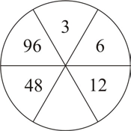
Zavedenie pojmu
Ktoré tri čísla nasledujú v postupnosti čísel 5, 6, 12, 13, 26, . . . ?
Do prázdneho výseku patrí číslo.
Ktoré čísla nasledujú v číselnom rade? Urč ďalšie dve.
a) 1, 4, 9, 16, 25, ...., ....
b) 1, 2, 6, 24, 120, ...., ....
c) 17, 15, 20, 18, 23, 21, ...., ....
Odpovede

Slide 4
člen | 1. | 2. | 3. | 4. | 5.
hodnota | 5 | 6 | 12 | 13 | 26
člen | 1. | 2. | 3. | 4. | 5.
hodnota | 3 | 6 | 12 | 24 | 48
člen | 1. | 2. | 3. | 4. | 5.
hodnota | 1 | 4 | 9 | 16 | 25
člen | 1. | 2. | 3. | 4. | 5.
hodnota | 1 | 2 | 6 | 24 | 120
člen | 1. | 2. | 3. | 4. | 5.
hodnota | 17 | 15 | 20 | 18 | 23

Slide 5
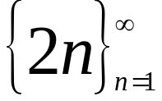
Spôsoby určenia postupnosti
- vypísaním členov 2,4,6,8, a₁=2, a₂= 4, a₃= 6, a₄= 8
tabuľkou
vzorcom
rekurentne a₁= 2
a_{n+1}= a_{n} + 2
n | 1 | 2 | 3 | 4
a_{n} | 2 | 4 | 6 | 8

Slide 6
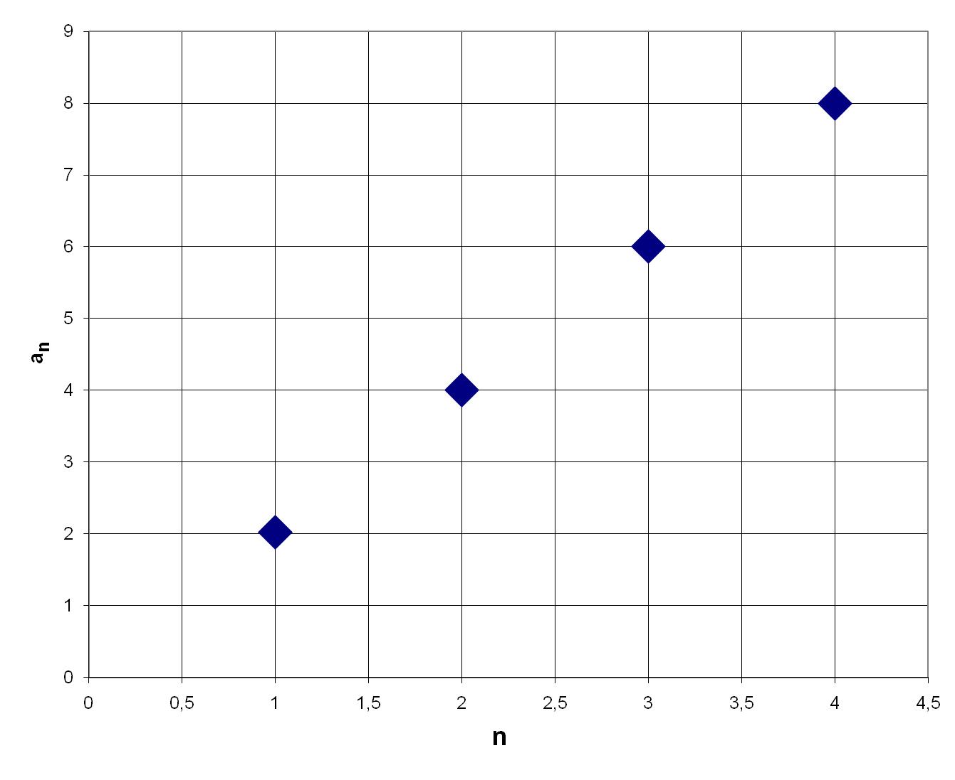

Slide 7
Grafom postupnosti je množina navzájom izolovaných bodov so súradnicami [n, a_{n}].

Slide 8
Definícia postupnosti
Funkcia, ktorej definičný obor je množina prirodzených čísel alebo jej podmnožina sa nazýva postupnosť.
Konkrétnu hodnotu f(n) nazývame n-tý člen postupnosti a značíme a_{n}.
Napr.: 1, 2, 3, 4 ,5,.. nekonečná postupnosť
2, 4, 6, 8,10 konečná postupnosť
1, 1, 1, 1, 1
1, 2, 1, 2, 1, 2,....

Slide 9
Úlohy na precvičovanie
Napíšte nasledujúce dva členy danej postupnosti a nájdite vyjadrenie pre
n-tý člen.
5, 10, 15, 20, ...
4, 7, 10, 13, ...
c) 1, 2, 4, 8, ...

Slide 10
Napíšte prvých šesť členov postupnosti určenej vzorcom pre n-tý člen:
a) a_{n} = 2n − 3 b) a_{n} = −n + 3
c) a_{n} = 2^{n} − n d) a_{n} = (−2)^{n}
e) a_{n} = 2^{n} − 3

Slide 11
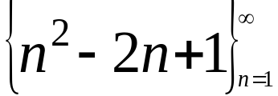
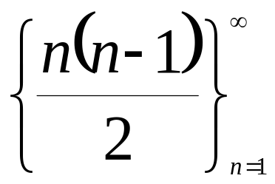
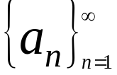
Rozcvička
1.Ktoré z uvedených čísel je členom postupnosti
a – 74 b – 50 c – 37 d – 25
2. Aký je súčet druhého, jedenásteho a dvadsiateho tretieho člena postupnosti?
a – 36 b – 155 c – 309 d – 618
3. Postupnosť je daná vzťahom: a₁ = 1, a_{n+1} = 2a_{n} + 1.
Aký je súčet prvých piatich členov tejto postupnosti?
a – 25 b – 36 c – 39 d - 57

Slide 12
Napíšte prvých šesť členov postupnosti , ak je
postupnosť daná rekurentne:
a₁ = −2, a_{n+1} = 2a_{n} − 1
b) a₁ = 7, a_{n+1} = −a_{n} + 3
c) a₁ = 1, a₂ = −2, a_{n+1} = −2a_{n} + a_{n−1}
d) a₃ = 5, a_{n+1} = a_{n} − 3
e) a₃ = 0, a₄ = −3, a_{n+1} = a_{n} + 2a_{n−1}
f) a₁ = 1, a₂ = 1, a_{n+2} = a_{n+1} + a_{n}

Slide 13
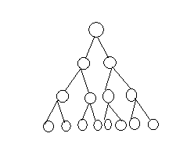
Typy postupností
1.Aritmetická 2,4,6,8,... d=2
2.Geometrická 1,2,4,8.... q=2 ( delenie buniek, štiepenie atómov, pyramídové hry, a pod.)
Historická pozn.: úloha o starovekom vládcovi Perzskej ríše - šach Shehram a autorovi hry Peržanovi Sessa Ebn Daher - zrnká pšenice na šachovnici- 9 000 miliárd ton).

Slide 14
Použité zdroje
Doc.RNDr.O.Odvárko:Matematika pre 2.ročník Gymnázia
Prof.Dr.T.Šalát DrSc a kol.: Malá encyklopédia matematiky
www.Google.sk
www.planetavedomosti.sk

Slide 15
Zadanie úlohy
Učebnica Postupnosti a rady
str. 8 úlohy 7.1, 7.2, 7.3, 7.5
Str. 10 úloha 7.8
Prezentácia - Fibonacci-13.stor. – život a dielo, jeho objav v matematike (6. marca 2010)

Slide 16
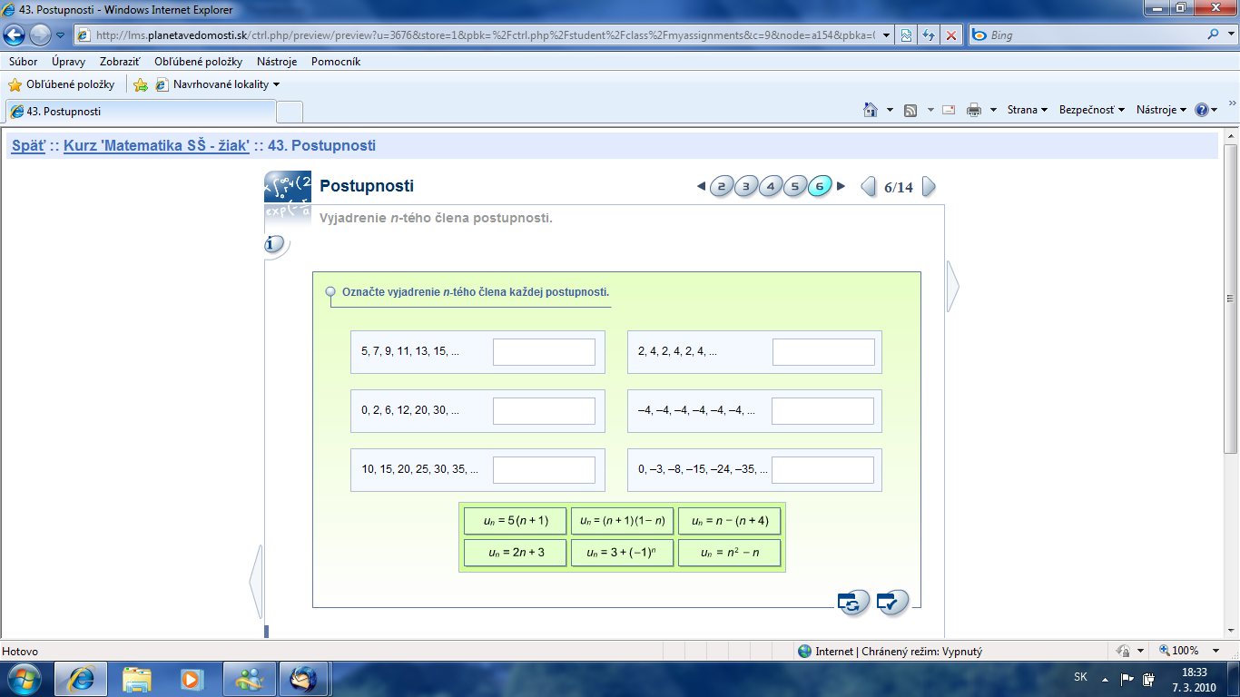

Slide 17
Ďakujem za pozornosť.

Slide 18
Odpovede
27, 54, 55
24
{a) 36, 49, b) 720, 5 040, c) 26, 24}
Úvod

